Slide 1
KHỞI ĐỘNG
Các em hãy quan sát, nêu sự giống và khác nhau của 2 nét giai điệu sau:
#1
#2

Slide 2
TIẾT 21
- LÍ THUYẾT ÂM NHẠC:
CÁC KÍ HIỆU TĂNG TRƯỜNG ĐỘ
- ĐỌC NHẠC: BÀI ĐỌC NHẠC SỐ 4

Slide 3
PHẦN 1:
LÍ THUYẾT ÂM NHẠC

Slide 4
1. Tìm hiểu dấu nối, dấu chấm dôi, dấu miễn nhịp
HOẠT ĐỘNG NHÓM
Em hãy đọc thông tin trong SGK tr.42 và trình bày về 3 loại kí hiệu để tăng trường độ nốt nhạc:
Dấu nối
Dấu chấm đôi
Dấu miễn nhịp

Slide 5
a) Dấu nối
Là dấu có hình vòng cung nối
Tác dụng: liên kết hai hay nhiều nốt nhạc có cùng cao độ
Kí hiệu:
Ví dụ:
Những đóa mai vàng chào mừng xuân sang.

Slide 6
b) Dấu châm dôi
Ví dụ:
Là một dấu chấm đặt cạnh bên phải nốt nhạc.
Tác dụng: tăng thêm một nửa giá trị trường độ của nốt nhạc đó.
Kí hiệu: ( )
=
+
a)
=
+
b)

Slide 7
c) Dấu miễn nhịp
Hình dáng: Có dạng nửa vòng tròn nhỏ bao quanh một dấu chấm.
Vị trí: được đặt ở trên hoặc dưới nốt nhạc.
Tác dụng: giá trị trường độ của một nốt nhạc hoặc dấu lặng được ngân, nghỉ tự do.
Kí hiệu:
Ví dụ:

Slide 8
Mở rộng: Dấu luyến
Là dấu có hình vòng cung nối
Tác dụng: liên kết hai hay nhiều nốt nhạc khác cao độ
Kí hiệu:
Ví dụ:
Ai đem a tình tính tang tình rằng.

Slide 9
2. Tìm các kí hiệu âm nhạc
bên trong các bài hát đã học

Slide 10
THẢO LUẬN NHÓM
Nhóm 1:
Quan sát và phát hiện các kí hiệu trong bài hát Mùa xuân ơi
Nhóm 2:
Quan sát Bài đọc nhạc số 4 và kể tên các nốt nhạc sử dụng dấu chấm dôi, nêu độ ngân dài các nốt đó. So sánh sự khác nhau của các nốt nhạc khi có dấu chấm dôi.

Slide 11
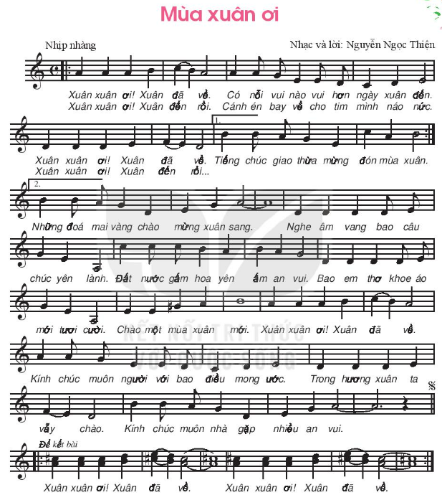
Dấu nối
Dấu luyến
Dấu chấm dôi

Slide 12
Dấu chấm dôi

Slide 13
Kể tên: Đô trắng chấm dôi, Rê trắng chấm dôi, Mi trắng chấm dôi, Son trắng chấm dôi, Son trắng chấm dôi dòng kẻ phụ phía dưới.
So sánh:
Nốt trắng
Nốt trắng chấm dôi
Độ ngân dài 2 phách
Độ ngân dài 3 phách

Slide 14
PHẦN 2:
ĐỌC NHẠC

Slide 15
1. Đọc nhạc: Bài đọc nhạc số 4
Bài đọc nhạc viết ở nhịp gì?
Kể tên các nốt nhạc và hình nốt có trong bài đọc nhạc
Kể tên kí hiệu âm nhạc đã học xuất hiện trong bài và trình bày cách đọc nhạc khi sử dụng kí hiệu âm nhạc đó.
Bài đọc nhạc có mấy ô nhịp?

Slide 16
a) Đọc gam Đô trưởng và trục của gam

Slide 17
b) Luyện tập tiết tấu và gõ theo phách

Slide 18
c) Tập đọc

Slide 19
Nét nhạc 1: Từ đầu đến hết ô nhịp thứ 4.
Nét nhạc 3: Ô nhịp 8, 9, 10, 11
Nét nhạc 4: Tiếp đến hết khung thay đổi số 2
Nét nhạc 2: Ô nhịp 5, 6, 7

Slide 20
c) Tập đọc

Slide 21
LUYỆN TẬP
a) Đọc nhạc kết hợp gõ đệm theo phách
Các em hãy đọc Bài đọc nhạc số 4 kết hợp gõ đệm theo phách
1 2 3 1 2 3 1 2 3 1 2 3

Slide 22
Hoạt động theo nhóm
Nhóm 1:
Đọc nhạc
Bài đọc nhạc số 4
Nhóm 2:
Ghép lời ca cho
Bài đọc nhạc số 4

Slide 23
VẬN DỤNG
Biểu diễn

Slide 24
HƯỚNG DẪN VỀ NHÀ
Chuẩn bị bài mới:
Tiết 22: Vận dụng – Sáng tạo
Ôn tập các nội dung
đã học

Slide 25
CẢM ƠN CÁC EM ĐÃ
LẮNG NGHE BÀI GIẢNG!
HẸN GẶP LẠI

